Slide 1


Gestión de Servicios de Información (GSI)
Licenciatura en Ciberdefensa – Universidad de la Defensa Nacional
Docentes: Alejandro Fioretti - Flavio Alfano
Clase 12: Gestión de Requerimientos - Gestión de Cambios - Gestión de Incidentes
Notes:
Hola a todos, bienvenidos a esta 8ta clase de Gestión de Servicios de Información.
En esta clase estaremos hablando principalmente de ITIL con Foco principalmente en lo que es la mejora continua según el modelo ITIL considerando todas sus aristas y bajando también a varios ejemplos prácticos.

Slide 2

Objetivos de la clase
Identificar y clasificar requerimientos según su tipo y origen.
Comprender el ciclo de vida del requerimiento y técnicas de priorización (MoSCoW y WSJF).
Entender la gestión del cambio técnico y organizacional, y aplicar el modelo ADKAR.
Diferenciar incidentes y problemas, sus objetivos y tiempos de respuesta.
Aplicar herramientas de análisis de causa raíz (Ishikawa, 5 Por Qué).
Conocer los flujos de gestión de incidentes y problemas según ITIL.
Introducir el marco MOF como enfoque integral de gestión operativa.
Gestión de Requerimientos - Gestión de Cambios - Gestión de Incidentes
Notes:
Hola a todos, bienvenidos a esta 8ta clase de Gestión de Servicios de Información.
En esta clase estaremos hablado principalmente de ITIL pero desde una perspectiva mucho más práctica dando ejemplo, detallando herramientas para finalmente incluso ejemplificar flujos de las prácticas más importantes.

Slide 3
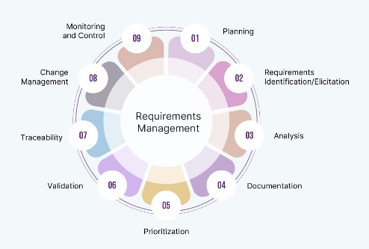
Gestión de Requerimientos
Un requerimiento es una necesidad documentada que expresa una condición o capacidad que debe tener un sistema, producto o servicio para cumplir con un objetivo del negocio, del usuario o con una norma establecida.
Gestión de Requerimientos - Gestión de Cambios - Gestión de Incidentes
Notes:
Hola a todos, bienvenidos a esta 8ta clase de Gestión de Servicios de Información.
En esta clase estaremos hablado principalmente de ITIL pero desde una perspectiva mucho más práctica dando ejemplo, detallando herramientas para finalmente incluso ejemplificar flujos de las prácticas más importantes.

Slide 4
Tipos de requerimientos
Tipo de Requerimiento | ¿Qué describe? | Ejemplo
De negocio | Objetivo o necesidad estratégica, regulatoria o de eficiencia. | “Reducir un 20% los tiempos de atención al cliente.”
Del usuario | Lo que el usuario final espera poder hacer o lograr. | “Como ciudadano, quiero sacar turno online para evitar filas.”
Funcional | Comportamiento específico del sistema ante determinadas entradas. | “El sistema debe permitir cancelar un turno hasta 24h antes.”
No funcional | Atributos de calidad como rendimiento, seguridad o usabilidad. | “La página debe cargar en menos de 3 segundos.”
Del sistema (técnico) | Condiciones necesarias para integraciones, compatibilidad o infraestructura. | “La solución debe ser compatible con navegadores Chrome 110+ y cumplir SSO.”
Gestión de Requerimientos - Gestión de Cambios - Gestión de Incidentes
Notes:
Hola a todos, bienvenidos a esta 8ta clase de Gestión de Servicios de Información.
En esta clase estaremos hablado principalmente de ITIL pero desde una perspectiva mucho más práctica dando ejemplo, detallando herramientas para finalmente incluso ejemplificar flujos de las prácticas más importantes.

Slide 5
Técnicas según el origen del requerimiento
Origen del requerimiento | Técnicas más efectivas | ¿Por qué se usan?
Problema operativo | - 5 Por Qué (cadena causal) - Ishikawa (espina de pescado) - Análisis de logs - Historias de incidentes | Ayudan a entender la causa raíz y evitar soluciones superficiales.
Oportunidad de mejora | - Benchmarking (comparación con referentes) - Value Stream Mapping (mapa de flujo de valor) - Entrevistas con usuarios frecuentes - Matriz valor/esfuerzo | Permiten identificar cuellos de botella y estimar retorno de inversión.
Requerimiento legal/normativo | - Análisis de impacto - Checklists (listas de verificación) - Revisión de documentos legales - Trazabilidad cruzada | Aseguran cumplimiento normativo y evitan riesgos legales.
Idea del usuario final | - Entrevistas - Encuestas - Card Sorting (ordenamiento de conceptos) - Talleres de diseño centrado en el usuario (UX workshops) | Ayudan a transformar ideas en requerimientos útiles y comprensibles.
Datos y métricas | - Análisis de comportamiento (Google Analytics, etc.) - Mapas de calor (heatmaps) - A/B Testing (pruebas comparativas) - Journey Mapping (mapa del recorrido del usuario) | Detectan oportunidades de mejora basadas en comportamiento real.
Retroalimentación post-implementación | - Retrospectivas (evaluación posterior al lanzamiento) - Feedback con usuarios clave - Análisis de tickets - Encuestas post-lanzamiento | Permiten ajustar la solución según uso real y percepción.
Iniciativas estratégicas | - Roadmaps (hojas de ruta) - Objetivos SMART (específicos, medibles, alcanzables, relevantes y temporales) - WSJF (priorización ponderada) - Impact Mapping (mapa de impacto estratégico) | Alinean los requerimientos con objetivos institucionales de alto nivel.
Gestión de Requerimientos - Gestión de Cambios - Gestión de Incidentes
Notes:
Hola a todos, bienvenidos a esta 8ta clase de Gestión de Servicios de Información.
En esta clase estaremos hablado principalmente de ITIL pero desde una perspectiva mucho más práctica dando ejemplo, detallando herramientas para finalmente incluso ejemplificar flujos de las prácticas más importantes.

Slide 6
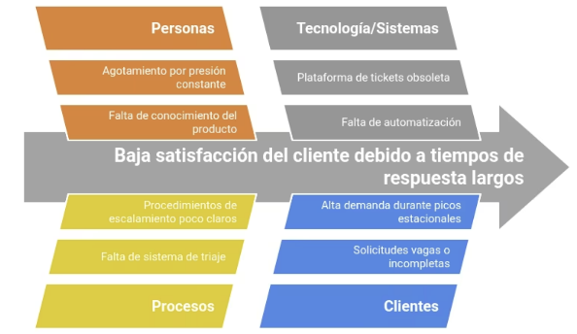
Análisis de Requerimientos (Diagrama de Ishikawa)
Gestión de Requerimientos - Gestión de Cambios - Gestión de Incidentes
Notes:
Hola a todos, bienvenidos a esta 8ta clase de Gestión de Servicios de Información.
En esta clase estaremos hablado principalmente de ITIL pero desde una perspectiva mucho más práctica dando ejemplo, detallando herramientas para finalmente incluso ejemplificar flujos de las prácticas más importantes.

Slide 7
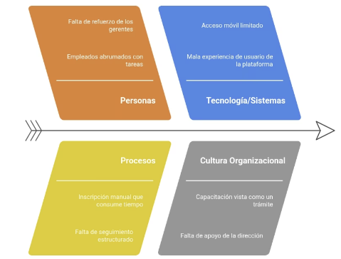

Análisis de Requerimientos (Diagrama de Ishikawa)
Gestión de Requerimientos - Gestión de Cambios - Gestión de Incidentes
Notes:
Hola a todos, bienvenidos a esta 8ta clase de Gestión de Servicios de Información.
En esta clase estaremos hablado principalmente de ITIL pero desde una perspectiva mucho más práctica dando ejemplo, detallando herramientas para finalmente incluso ejemplificar flujos de las prácticas más importantes.

Slide 8
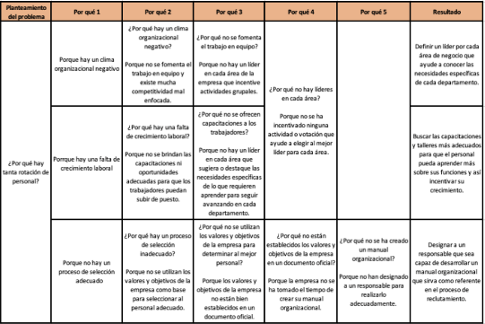
Análisis de Requerimientos (5 Por Qué)
Gestión de Requerimientos - Gestión de Cambios - Gestión de Incidentes
Notes:
Hola a todos, bienvenidos a esta 8ta clase de Gestión de Servicios de Información.
En esta clase estaremos hablado principalmente de ITIL pero desde una perspectiva mucho más práctica dando ejemplo, detallando herramientas para finalmente incluso ejemplificar flujos de las prácticas más importantes.

Slide 9
Caso aplicado: Turnos digitales fallidos
¿Por qué quieren un botón de recarga en la página de turnos?
→ Porque a veces, cuando la persona selecciona un turno, el sistema queda congelado o no muestra confirmación.
¿Por qué el sistema queda congelado o no muestra confirmación?
→ Porque el backend no responde en esos casos.
¿Por qué el backend no responde?
→ Porque se están generando dos solicitudes al mismo tiempo si el usuario abre dos pestañas o hace doble clic.
¿Por qué se permiten solicitudes duplicadas?
→ Porque el frontend no tiene controles para evitar envíos múltiples simultáneos.
¿Por qué no se implementaron esos controles?
→ Porque no se contemplaron en el diseño original, y nadie detectó esa necesidad en QA.
Resultado:
El problema no se resuelve con un botón. El requerimiento real podría ser:
“Como usuario, quiero que el sistema detecte si ya envié una solicitud de turno para evitar errores o bloqueos.”
Y eso se transforma en requerimientos técnicos para:
Evitar doble clic o múltiples envíos simultáneos.
Manejar correctamente el tiempo de espera de la respuesta del backend.
Mostrar un mensaje claro si ya hay una solicitud en curso.
Gestión de Requerimientos - Gestión de Cambios - Gestión de Incidentes
Notes:
Hola a todos, bienvenidos a esta 8ta clase de Gestión de Servicios de Información.
En esta clase estaremos hablado principalmente de ITIL pero desde una perspectiva mucho más práctica dando ejemplo, detallando herramientas para finalmente incluso ejemplificar flujos de las prácticas más importantes.

Slide 10
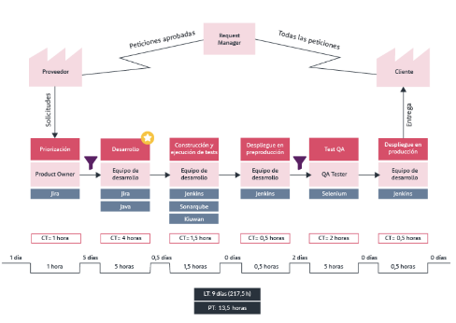
Value Stream Mapping (Mapa de flujo de valor)
Gestión de Requerimientos - Gestión de Cambios - Gestión de Incidentes
Notes:
Hola a todos, bienvenidos a esta 8ta clase de Gestión de Servicios de Información.
En esta clase estaremos hablado principalmente de ITIL pero desde una perspectiva mucho más práctica dando ejemplo, detallando herramientas para finalmente incluso ejemplificar flujos de las prácticas más importantes.

Slide 11
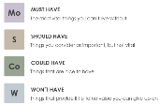
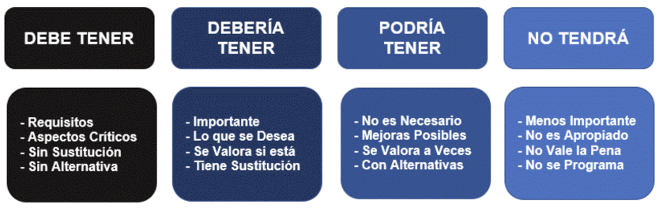
Prioridades - Método MoSCoW
Gestión de Requerimientos - Gestión de Cambios - Gestión de Incidentes
Notes:
Hola a todos, bienvenidos a esta 8ta clase de Gestión de Servicios de Información.
En esta clase estaremos hablado principalmente de ITIL pero desde una perspectiva mucho más práctica dando ejemplo, detallando herramientas para finalmente incluso ejemplificar flujos de las prácticas más importantes.

Slide 12
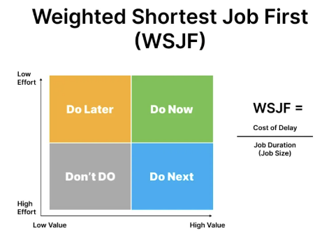
WSJF
Gestión de Requerimientos - Gestión de Cambios - Gestión de Incidentes
Notes:
Hola a todos, bienvenidos a esta 8ta clase de Gestión de Servicios de Información.
En esta clase estaremos hablado principalmente de ITIL pero desde una perspectiva mucho más práctica dando ejemplo, detallando herramientas para finalmente incluso ejemplificar flujos de las prácticas más importantes.

Slide 13
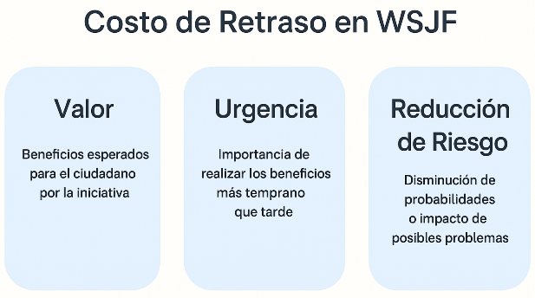
WSJF
Gestión de Requerimientos - Gestión de Cambios - Gestión de Incidentes
Notes:
Hola a todos, bienvenidos a esta 8ta clase de Gestión de Servicios de Información.
En esta clase estaremos hablado principalmente de ITIL pero desde una perspectiva mucho más práctica dando ejemplo, detallando herramientas para finalmente incluso ejemplificar flujos de las prácticas más importantes.

Slide 14
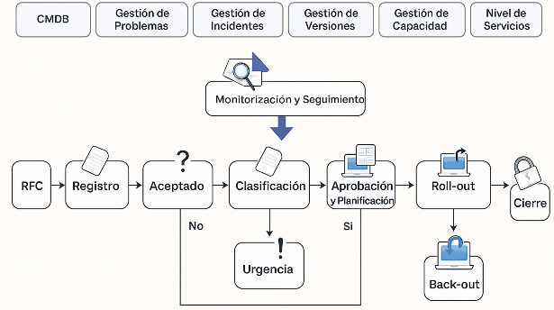
Flujo de Gestión del Cambio
Gestión de Requerimientos - Gestión de Cambios - Gestión de Incidentes
Notes:
Hola a todos, bienvenidos a esta 8ta clase de Gestión de Servicios de Información.
En esta clase estaremos hablado principalmente de ITIL pero desde una perspectiva mucho más práctica dando ejemplo, detallando herramientas para finalmente incluso ejemplificar flujos de las prácticas más importantes.

Slide 15
Flujo de Gestión del Cambio
Tipos de cambios
Tipo | Características | Ejemplo
Estándar | Frecuente, de bajo riesgo, automatizable, preaprobado. | Reinicio nocturno de servidores todos los sábados.
Normal | Requiere análisis de impacto, evaluación y aprobación. | Migrar de versión un sistema core, modificar reglas de negocio.
Urgente | Necesita ejecutarse rápido, riesgo aceptado, CAB de emergencia. | Parche crítico de seguridad ante vulnerabilidad tipo zero-day.
¿Cómo se prioriza un cambio?
Eje | Pregunta | Ejemplo
Valor | ¿Qué beneficio trae este cambio? | Reduce el tiempo de atención de 3 días a 2 horas.
Urgencia | ¿Qué pasa si no lo hacemos ahora? | El sistema seguirá exponiendo una brecha de seguridad.
Riesgo | ¿Qué tan probable es que falle y qué impacto tendría? | Puede interrumpir la facturación si no se prueba bien.
Gestión de Requerimientos - Gestión de Cambios - Gestión de Incidentes
Notes:
Hola a todos, bienvenidos a esta 8ta clase de Gestión de Servicios de Información.
En esta clase estaremos hablado principalmente de ITIL pero desde una perspectiva mucho más práctica dando ejemplo, detallando herramientas para finalmente incluso ejemplificar flujos de las prácticas más importantes.

Slide 16
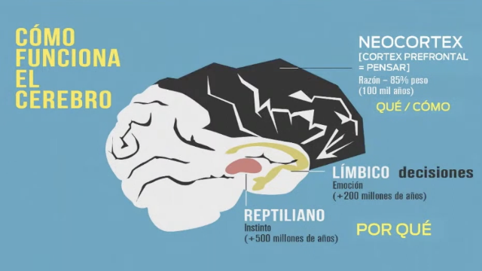
Gestión del cambio técnico vs. cambio organizacional
Gestión de Requerimientos - Gestión de Cambios - Gestión de Incidentes
Notes:
Hola a todos, bienvenidos a esta 8ta clase de Gestión de Servicios de Información.
En esta clase estaremos hablado principalmente de ITIL pero desde una perspectiva mucho más práctica dando ejemplo, detallando herramientas para finalmente incluso ejemplificar flujos de las prácticas más importantes.

Slide 17
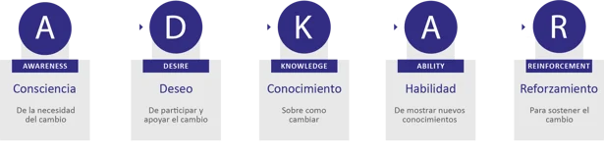
Gestión del cambio técnico vs. cambio organizacional
Gestión de Requerimientos - Gestión de Cambios - Gestión de Incidentes
Notes:
Hola a todos, bienvenidos a esta 8ta clase de Gestión de Servicios de Información.
En esta clase estaremos hablado principalmente de ITIL pero desde una perspectiva mucho más práctica dando ejemplo, detallando herramientas para finalmente incluso ejemplificar flujos de las prácticas más importantes.

Slide 18
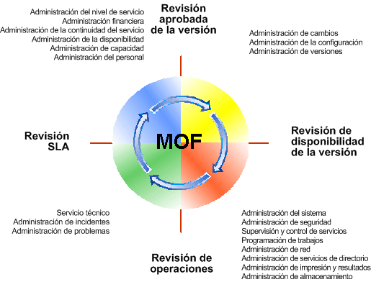
MOF (Microsoft Operations Framework)
Gestión de Requerimientos - Gestión de Cambios - Gestión de Incidentes
Notes:
Hola a todos, bienvenidos a esta 8ta clase de Gestión de Servicios de Información.
En esta clase estaremos hablado principalmente de ITIL pero desde una perspectiva mucho más práctica dando ejemplo, detallando herramientas para finalmente incluso ejemplificar flujos de las prácticas más importantes.

Slide 19
MOF (Microsoft Operations Framework)
Cuadrante | ¿Qué hace? | Ejemplo concreto
Change (Cambio) | Planifica y gestiona los cambios. Se asegura de que todo cambio esté aprobado, justificado y controlado. | Agregamos una nueva funcionalidad al sistema de turnos. Se hace un análisis de impacto y un CAB.
Operate (Operar) | Ejecuta y monitorea los servicios en vivo. Mantiene el servicio funcionando, asegurando rendimiento, disponibilidad y continuidad. | Se vigila que el sistema de turnos esté disponible 24/7 y que responda en menos de 2 segundos.
Support (Soporte) | Atiende incidentes y solicitudes de los usuarios. Aplica correcciones temporales o permanentes. | El sistema de turnos se cae. El equipo de soporte lo reestablece y abre un ticket de incidente.
Optimize (Optimizar) | Evalúa y mejora los servicios. Analiza métricas, propone mejoras e innovación. | Se detecta que el 80% de los reclamos son por demora en la web. Se propone rediseñar el flujo de validación.
Gestión de Requerimientos - Gestión de Cambios - Gestión de Incidentes
Notes:
Hola a todos, bienvenidos a esta 8ta clase de Gestión de Servicios de Información.
En esta clase estaremos hablado principalmente de ITIL pero desde una perspectiva mucho más práctica dando ejemplo, detallando herramientas para finalmente incluso ejemplificar flujos de las prácticas más importantes.

Slide 20
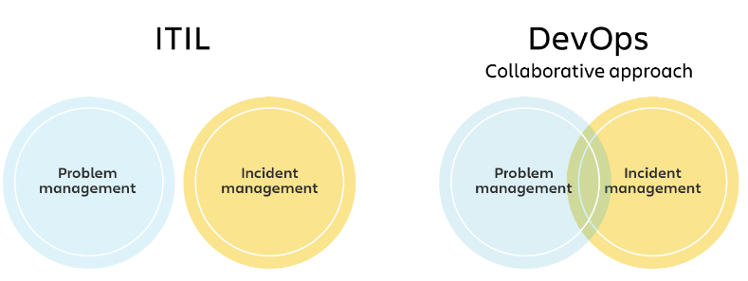
Gestión de Incidentes - Gestión de Problemas
Gestión de Requerimientos - Gestión de Cambios - Gestión de Incidentes
Notes:
Hola a todos, bienvenidos a esta 8ta clase de Gestión de Servicios de Información.
En esta clase estaremos hablado principalmente de ITIL pero desde una perspectiva mucho más práctica dando ejemplo, detallando herramientas para finalmente incluso ejemplificar flujos de las prácticas más importantes.

Slide 21
Gestión de Incidentes - Gestión de Problemas
Concepto | Incidente | Problema
¿Qué es? | Interrupción del servicio | Causa raíz (conocida o no) de uno o varios incidentes
Objetivo | Restaurar rápidamente | Prevenir recurrencia
Tiempo | Urgente, en tiempo real | Analítico, post-urgencia
Resultado | Servicio reestablecido | Mejora estructural, solución definitiva
Herramientas | Helpdesk, monitoreo | Ishikawa, 5 Por qué, base de errores conocidos
Ejemplo | “No puedo imprimir” | “Driver de impresora corrupto por falta de actualización”
Gestión de Requerimientos - Gestión de Cambios - Gestión de Incidentes
Notes:
Hola a todos, bienvenidos a esta 8ta clase de Gestión de Servicios de Información.
En esta clase estaremos hablado principalmente de ITIL pero desde una perspectiva mucho más práctica dando ejemplo, detallando herramientas para finalmente incluso ejemplificar flujos de las prácticas más importantes.

Slide 22
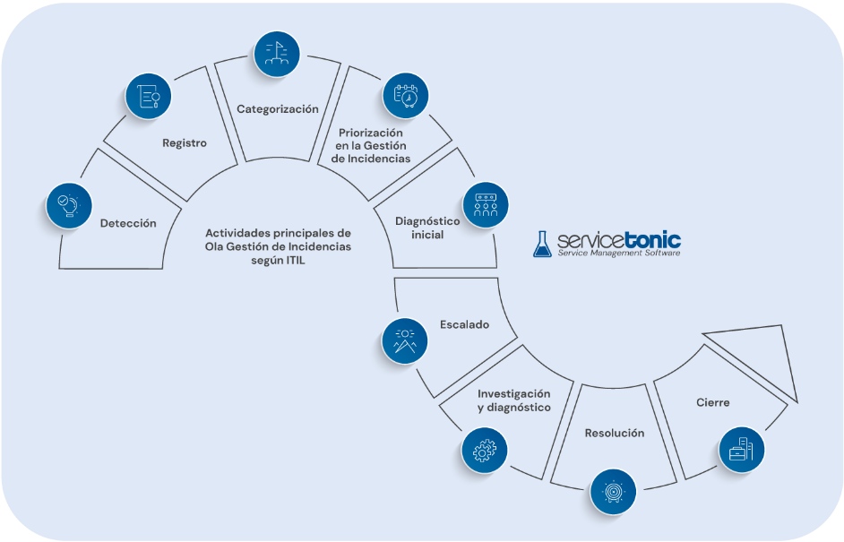
Gestión de Incidentes
Gestión de Requerimientos - Gestión de Cambios - Gestión de Incidentes
Notes:
Hola a todos, bienvenidos a esta 8ta clase de Gestión de Servicios de Información.
En esta clase estaremos hablado principalmente de ITIL pero desde una perspectiva mucho más práctica dando ejemplo, detallando herramientas para finalmente incluso ejemplificar flujos de las prácticas más importantes.

Slide 23
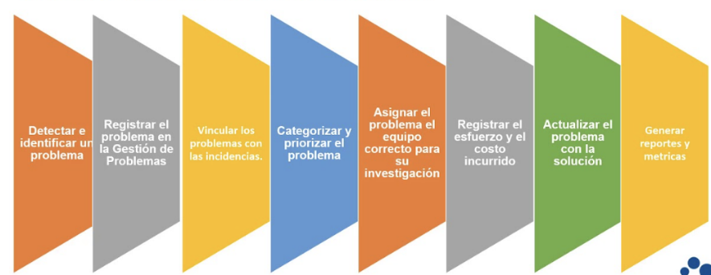
Gestión de Problemas
Concepto | Incidente | Problema
¿Qué es? | Interrupción del servicio | Causa raíz (conocida o no) de uno o varios incidentes
Objetivo | Restaurar rápidamente | Prevenir recurrencia
Tiempo | Urgente, en tiempo real | Analítico, post-urgencia
Resultado | Servicio reestablecido | Mejora estructural, solución definitiva
Herramientas | Helpdesk, monitoreo | Ishikawa, 5 Por qué, base de errores conocidos
Ejemplo | “No puedo imprimir” | “Driver de impresora corrupto por falta de actualización”
Gestión de Requerimientos - Gestión de Cambios - Gestión de Incidentes
Notes:
Hola a todos, bienvenidos a esta 8ta clase de Gestión de Servicios de Información.
En esta clase estaremos hablado principalmente de ITIL pero desde una perspectiva mucho más práctica dando ejemplo, detallando herramientas para finalmente incluso ejemplificar flujos de las prácticas más importantes.

